Slide 1


3
나눗셈 (『수학』 52~53쪽 , 『수학 익힘』 34~35쪽)
2차시
똑같이 나누어 볼까요(1)

Slide 2

2
차시
똑같이 나누어 볼까요(1)
학습
문제
똑같이 나누어 주는
나눗셈을 알아보아요.

Slide 3

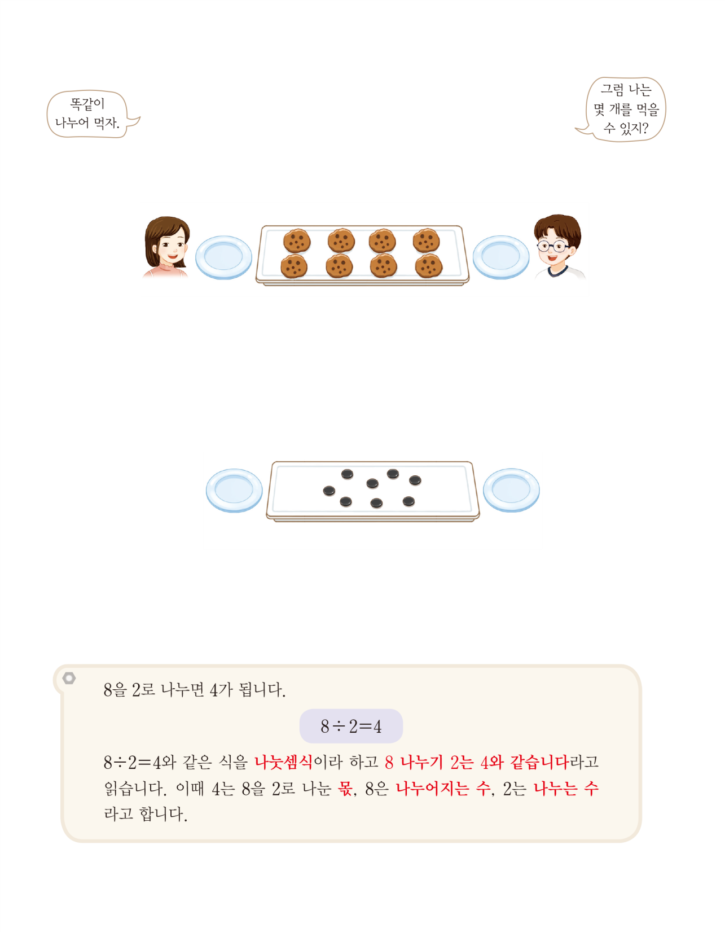

과자를 똑같이 나누기
과자 8개를 2명이 똑같이 나누어 먹으려고 합니다. 한 명이 과자를 몇 개씩 먹을 수 있는지 생각해 봅시다.
과자는 모두 몇 개가 있나요?
8개입니다.
과자를 먹을 사람은 몇 명인가요?
2명입니다.

Slide 4
과자를 똑같이 나누기
한 명이 몇 개씩 먹을 수 있을까요?
4개씩 먹을 수 있을 것 같습니다.
왜 그렇게 생각하는지 말해 보세요.
2명이 과자를 1개씩 번갈아 가며 먹으면 한 명이 4개씩 먹게 됩니다.
똑같은 수만큼 나누면 한 명이 4개씩 먹게 됩니다.
과자 8개를 반으로 나누면 4개가 됩니다.

Slide 5
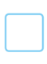
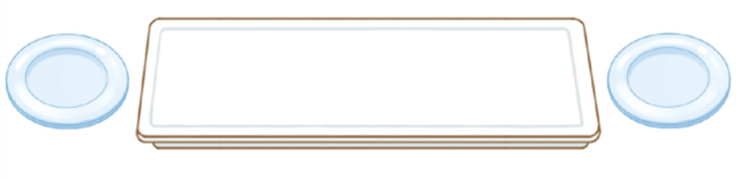

바둑돌 8개를 가지고 직접 나누기
개씩 놓아 보기
1

Slide 6
바둑돌 8개를 가지고 직접 나누기
개씩 놓아 보기
2

Slide 7


바둑돌 8개를 가지고 직접 나누기
바둑돌 8개를 접시 2개에 똑같이 나누어 놓아 봅시다.
바둑돌은 무엇을 의미할까요?
과자를 의미합니다.
바둑돌 8개를 두 접시에 똑같이 나누어 보세요.
개씩 놓아 보기
개씩 놓아 보기
1
2

Slide 8
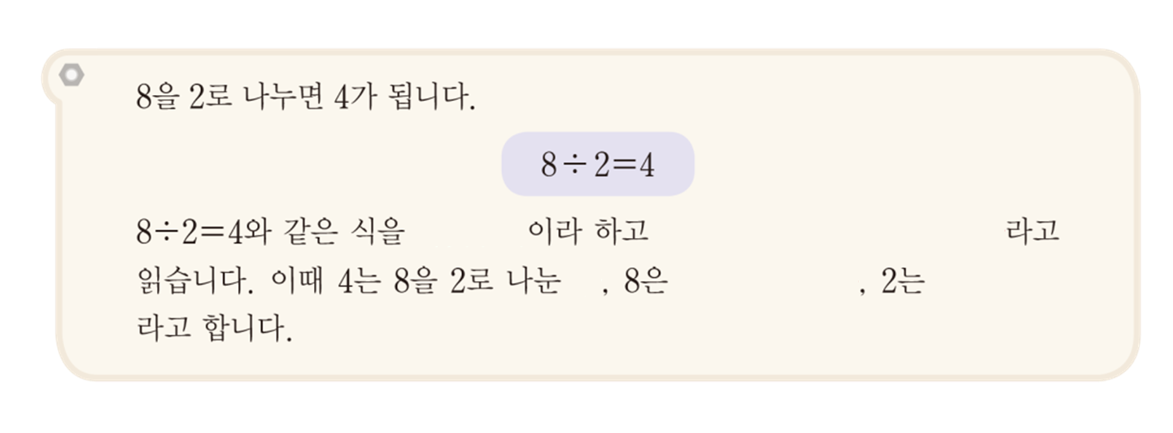
바둑돌 8개를 가지고 직접 나누기

Slide 9
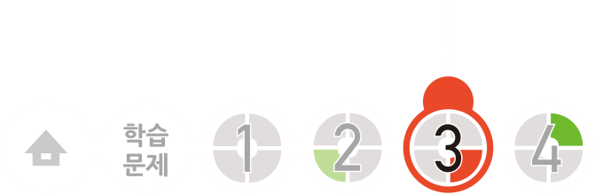

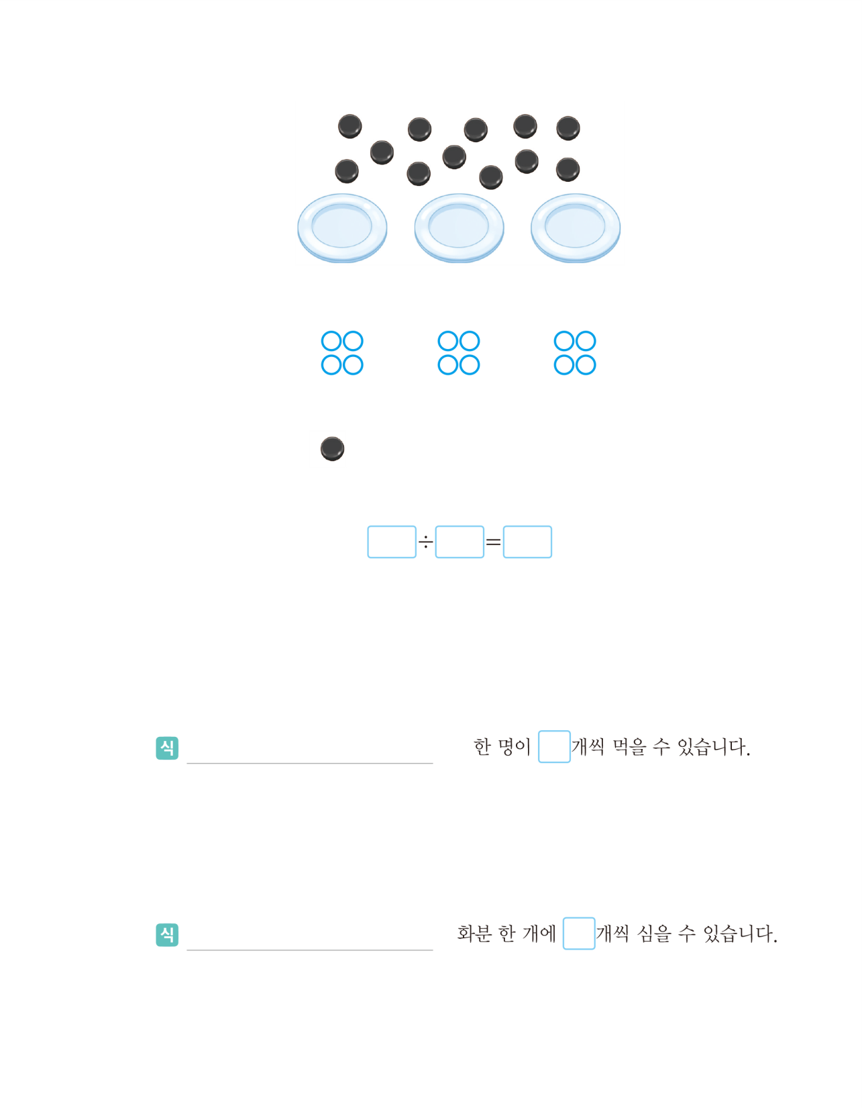
나누기 활동을 나눗셈식으로
나타내기
바둑돌 12개를 3명이 똑같이 나누면 한 명이 몇 개씩 가질 수 있는지 알아봅시다.
바둑돌 12개를 접시 3개에 똑같이 나누어 놓아 보세요.
한 명이 몇 개씩 가질 수 있을까요? 어떻게 구했는지 말해 보세요.
4개씩 가질 수 있습니다. 접시에 한 개씩 순서대로 담아서 구했습니다.

Slide 10
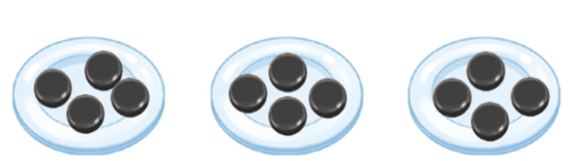
나누기 활동을 나눗셈식으로
나타내기
한 명이 몇 개씩 가질 수 있는지 나눗셈식으로 나타내어 보세요.
12
3
4
4
한 명이 개씩 가질 수 있습니다.

Slide 11
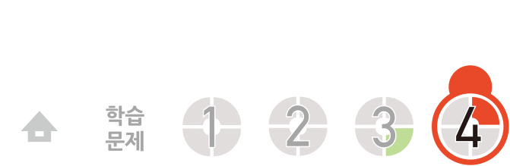
나눗셈식으로 나타내기
나눗셈식으로 구해 봅시다.
사과 15개를 5명이 똑같이 나누어 먹으려면 한 명이 몇 개씩 먹을 수 있을까요?
15÷5=3
3
한 명이 개씩 먹을 수 있습니다.
강낭콩 21개를 화분 3개에 똑같이 나누면 화분 한 개에 몇 개씩
심을 수 있을까요?
21÷3=7
7
화분 한 개에 개씩 심을 수 있습니다.

Slide 12
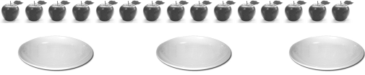
문제 1. 사과 15개를 접시 3개에 똑같이 나누려고 합니다. 나눈 모습 을 그림으로 그려서 알아보세요.
한 접시에 5개씩 그림

Slide 13

문제 2. 꽃 20송이를 꽃병 4개에 나누어 담으려고 합니다. 나눈 모습을 그림으로 그려서 알아보세요.
한 꽃병에 5송이씩 그림

Slide 14
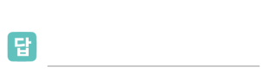
문제 3. 18명이 자동차 6대에 똑같이 나누어 타려고 합니다. 자동차 한 대에 몇 명씩 타면 될까요?
18÷6=3
3
명

Slide 15
문제 4. 6명이 고구마 24개를 똑같이 나누어 먹으려고 합니다. 한 명이 고구마를 몇 개씩 먹을 수 있을까요?
24÷6=4
4
개

Slide 16

2
차시
똑같이 나누어 볼까요(1)
다음 시간에 배울 내용 알아보기
3차시
똑같이 나누어 볼까요(2)

